Slide 1

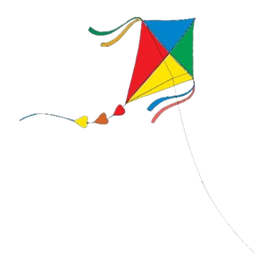
Giáo viên: Đỗ Thị Thu Hà
Trường: THCS An Viên
ÂM NHẠC 6

Slide 2


Slide 3
Chủ đề 1
EM YÊU ÂM NHẠC
Tiết 2
– Đọc nhạc: Luyện đọc gam Đô trưởng;
Bài đọc nhạc số 1
– Hát: Ôn tập bài Em yêu giờ học hát
– Nhạc cụ: Thể hiện tiết tấu

Slide 4
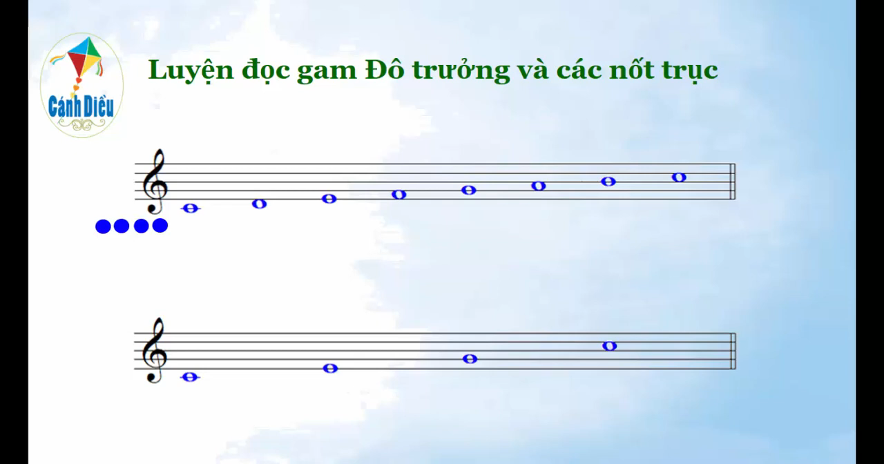
1. Đọc nhạc

Slide 5
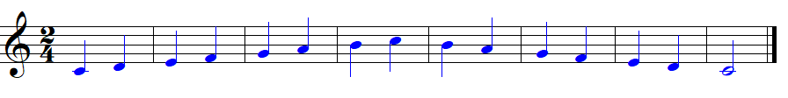

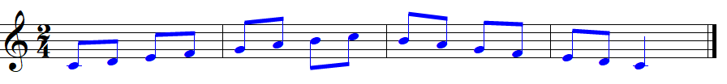
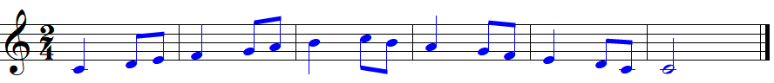
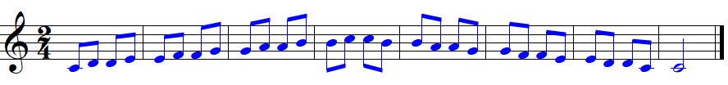
Đọc gam Đô trưởng theo mẫu âm
1
2
3
4

Slide 6
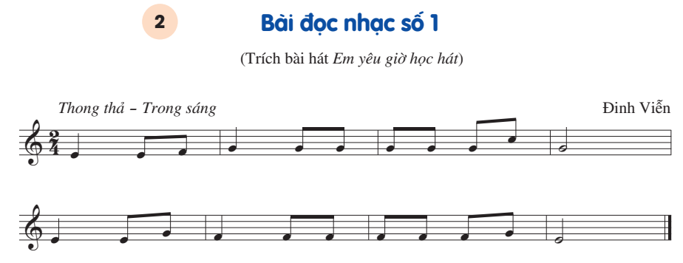


2
Nhịp:
Cao độ:
Trường độ:
4
Đô, Mi, Pha, Son
Trắng, đen, móc đơn

Slide 7
So sánh tiết tấu của 2 nét nhạc:
Giống nhau

Slide 8
Luyện tập tiết tấu

Slide 9
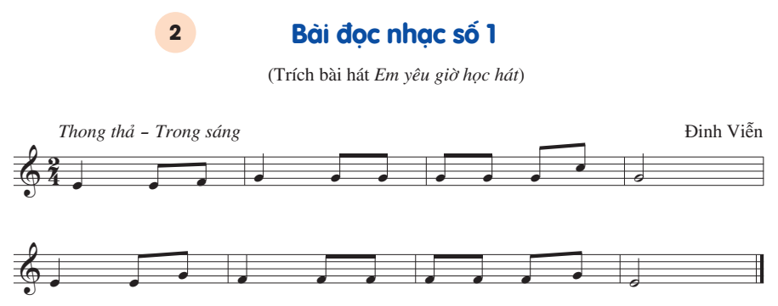
Đọc nhạc từng nét nhạc
Nét nhạc 1
Nét nhạc 2

Slide 10
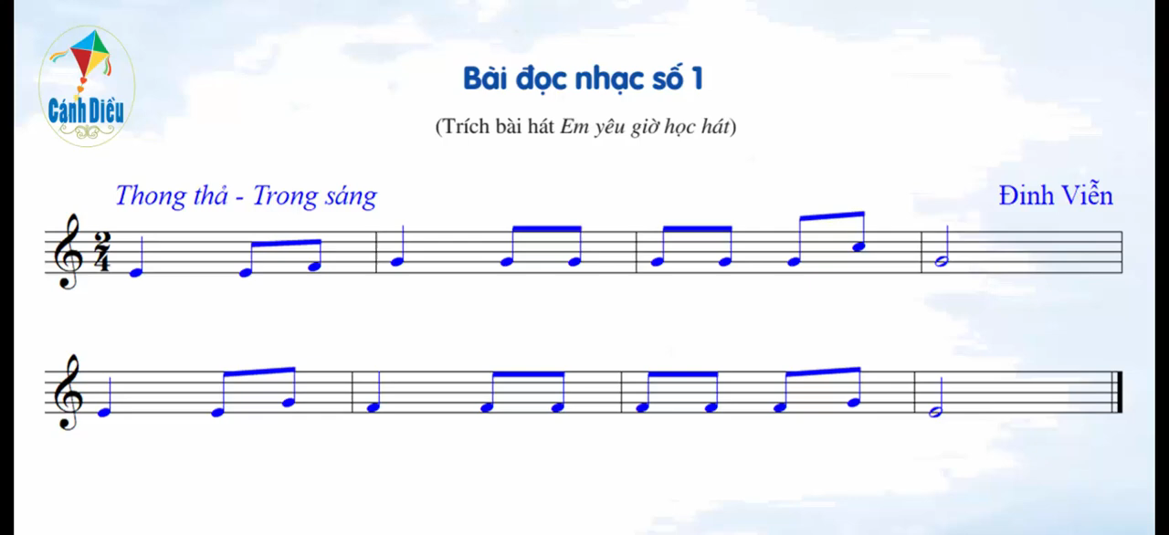
1. Đọc nhạc

Slide 11
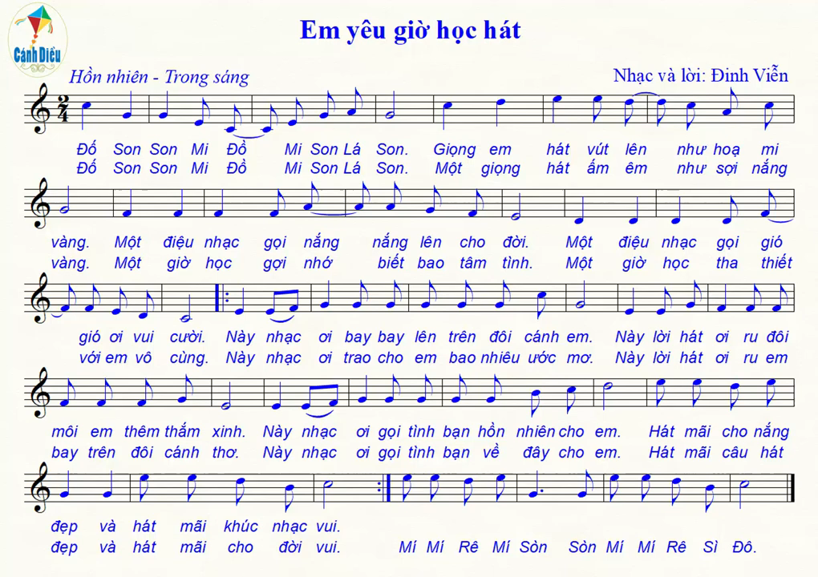
2. Ôn tập bài hát Em yêu giờ học hát
(Hát đối đáp; hát đuổi)

Slide 12
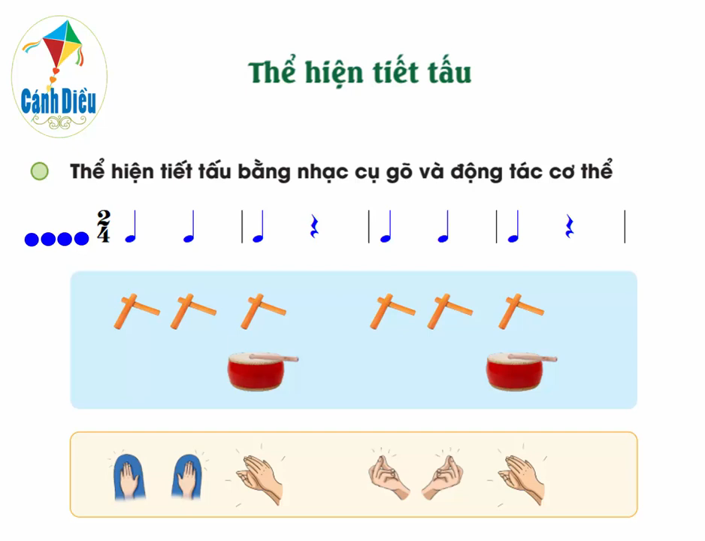
3. Nhạc cụ

Slide 13


Slide 14
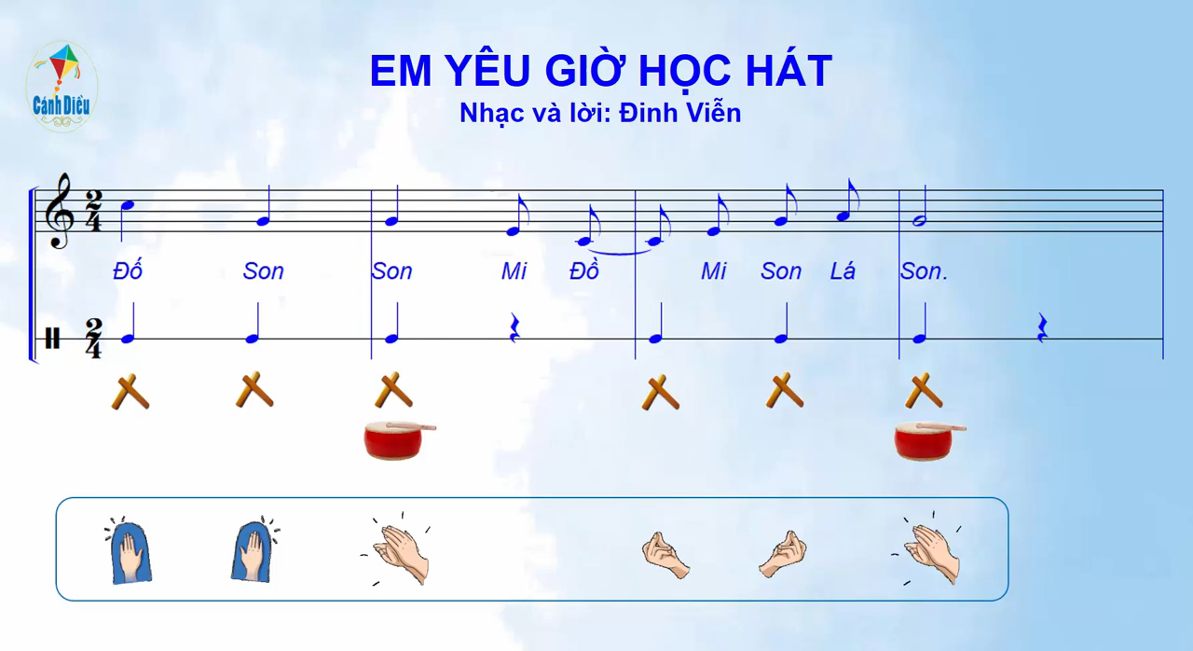

Slide 15

Dặn dò về nhà
- Tập biểu diễn bài Em yêu giờ học hát kết hợp gõ đệm hoặc vận động phụ hoạ.
- Đọc thành thạo Bài đọc nhạc số 1.

